Slide 1





PHÒNG GIÁO DỤC VÀ ĐÀO TẠO QUẬN LONG BIÊN
TRƯỜNG MẦM NON HOA SỮA
KHÁM PHÁ MỘT SỐ DANH LAM THẮNG CẢNH CỦA THỦ ĐÔ HÀ NỘI
LỚP MẪU GIÁO LỚN
Giáo viên: NguyễN Thị Phúc Hậu

Slide 2

I. Mục đích – yêu cầu
Kiến thức
Trẻ biết tên 1 số danh lam thắng cảnh của thủ đô hà nội.
Trẻ hiểu được danh lam thắng cảnh là để đến tham quan du lịch.
2. Kỹ năng
Trẻ trả lời câu hỏi rõ ràng mạch lạc bằng các câu đơn câu ghép.
3. Thái độ
- Trẻ hứng thú tích cực tham gia các hoạt động.
Trẻ có ý thức giữ gìn vệ sinh các danh lam thắng cảnh đẹp của đất nước.

Slide 3

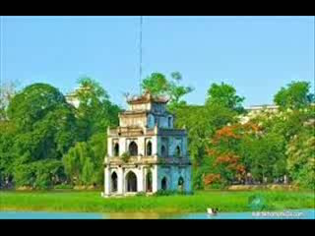

Slide 4


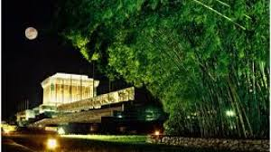
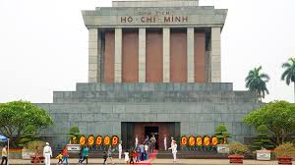
Đây là địa danh nào?
Đây là Lăng Bác

Slide 5

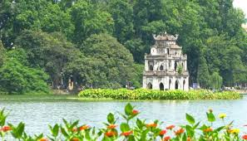
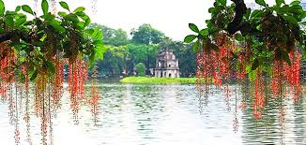
Hồ Hoàn Kiếm có gì nhỉ?
Hồ Hoàn Kiếm có tháp Rùa

Slide 6

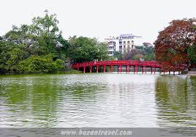
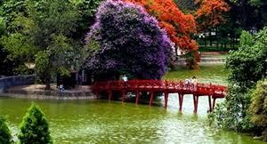
Cầu Thê Húc ở đâu?
Đây là Cầu Thê Húc ở đền Ngọc Sơn Hà Nội

Slide 7

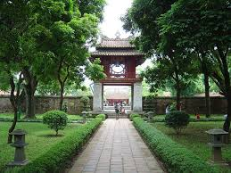
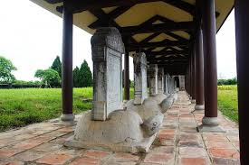
Còn đây là đâu các con nhỉ?
Đây là Văn Miếu Quốc Tử Giám

Slide 8

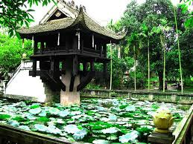
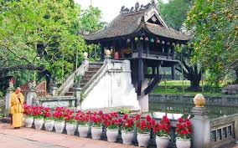
Địa danh này có tên là gì hả các con?
Đây là Chùa Một Cột ở Hà Nội

Slide 9



XIN CHÀO VÀ HẸN GẶP LẠI
CHÚC CÁC BÉ CHĂM NGOAN HỌC GIỎI

